Slide 1
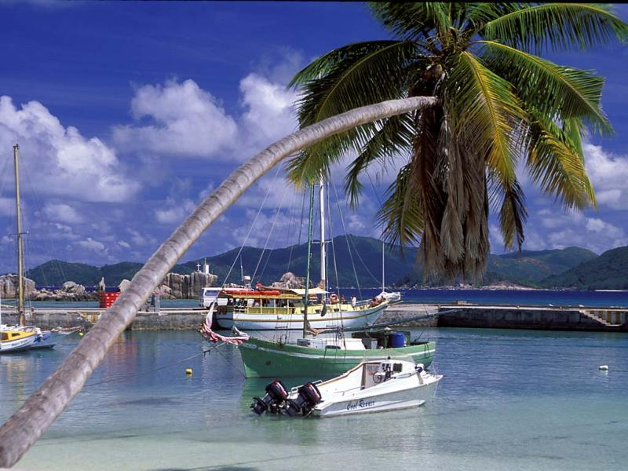
গোয়ারী আদর্শ বালিকা উচ্চ বিদ্যালয়ের অনলাইন ক্লাসে সবাইকে
স্বাগতম

Slide 2
শিক্ষক পরিচিতি
মোঃ সুলতান আহম্মেদ
সহকারী শিক্ষক (গণিত)
গোয়ারী আদর্শ বালিকা উচ্চ বিদ্যালয়
ভালুকা, ময়মনসিংহ।

Slide 3
পাঠ পরিচিতি
শ্রেণিঃ অষ্টম
বিষয়ঃ গণিত
অধ্যায়ঃ প্রথম
আজকের পাঠঃ প্যাটার্ণ (গাণিতিক সমস্যা)

Slide 4
শিখনফল
(ক) প্যাটার্নের সাধারণ পদ নির্ণয় করতে পারবে।
(খ) $প্যাটার্ণের কত গুলো পদের যোগফল নির্ণয় করতে পারবে।$
(গ) যোগফল নির্ণয়ের সুত্র প্রতিপাদন করতে পারবে।

Slide 5
১। ১+২+৩+৪+৫+৬+৭+৮+৯+১০ ধারাটির যোগফল এবং যোগফল নির্ণয়ের সুত্র প্রতিপাদন কর।
ধরি, যোগফল = ক
সুতরাং, ক = ১ +২ +৩ +৪ +৫ +৬ +৭ +৮ +৯ +১০
আবার, ক = ১০+৯ +৮ +৭ +৬ +৫ +৪ +৩ +২ +১
[যোগ করে] ২ক = ১১+১১+১১+১১+১১+১১+১১+১১+১১+১১
বা, ২ক = ১১ x ১০ [ পদ সংখ্যা = ১০ টি]
বা,২ক = (১+১০) x ১০
বা, ক = $\frac{\text{(}\text{১}\text{+}\text{১০}\text{) }\text{x} \text{১০ }}{\text{২}}$

Slide 6
বা, যোগফল = $\frac{\text{(}\text{প্রথম পদ }\text{+} \text{শেষ পদ}\text{) }\text{x} \text{পদ সংখ্যা} }{\text{২}}$
এখানে, ধারার প্রথম পদ = ১
শেষ পদ = ১০
পদ সংখ্যা = ১০ টি
অতএব, যোগফল = $\frac{\text{(}\text{প্রথম পদ }\text{+} \text{শেষ পদ}\text{) }\text{x} \text{পদ সংখ্যা} }{\text{২}}$
[যোগফলের সুত্র প্রতিপাদিত হলো ]
আবার, ক = $\frac{\text{(}\text{১}\text{+}\text{১০}\text{) }\text{x} \text{১০ }}{\text{২}}$
= $\frac{\text{১১ }\text{x} \text{১০ }}{\text{২}}$
= $\frac{\text{১১০}}{\text{২}}$ = ৫৫

Slide 7
২। ৩, ৭, ১১, ১৫............... এর সাধারণ রাশি নির্ণয় কর।
প্যাটার্ণটি = ৩, ৭, ১১, ১৫.............
পার্থক্য = ৪ ৪ ৪ .............
এখন, প্যাটার্ণটির প্রথম পদ ৩ = ৪ - ১
= ৪ $\text{x}$১ -১
দ্বিতীয় পদ ৭ = ৮ - ১
= ৪ $\text{x}$২ -১
তৃতীয় পদ ১১ = ১২ - ১
= ৪ $\text{x}$৩ -১
.....................................................

Slide 8
...........................................................
অতএব, প্যাটার্ণটির ক তম পদ = ৪ $\text{x}$ক -১
সুতরাং, প্যাটার্ণটির সাধারণ রাশি = ৪ $\text{x}$ক -১

Slide 9
বাড়ির কাজ
১। ১১+১২+১৩+১৪+১৫+১৬+১৭+১৮+১৯+২০ = কত?
২। ২, ৭, ১২, ১৭.......... প্যাটার্ণটির সাধারণ রাশি নির্ণয় কর?

Slide 10
সবশেষে সবার সুস্বাস্থ্য ও সুন্দর জীবন কামনা করে আজকের মত বিদায় । আল্লাহ হাফেজ

